Slide 2
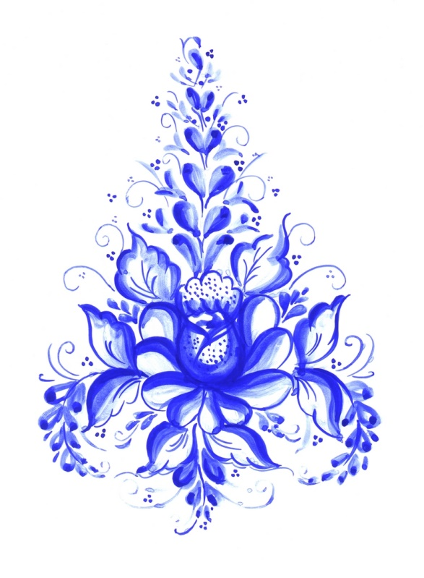
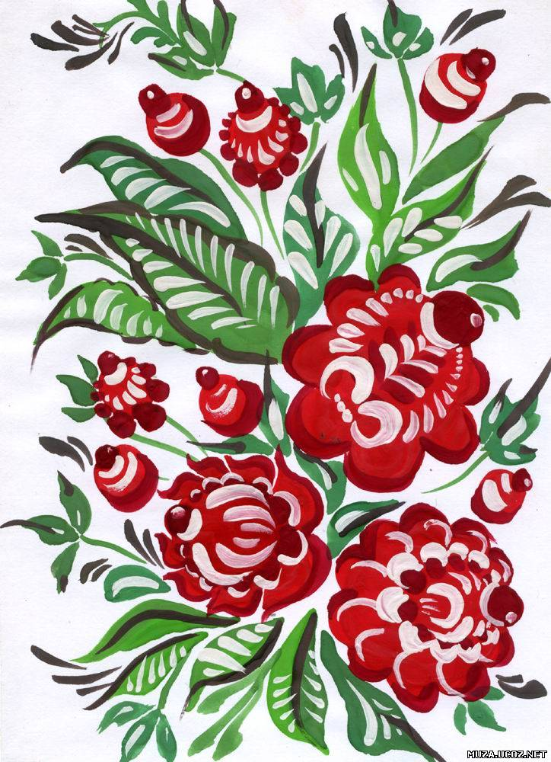
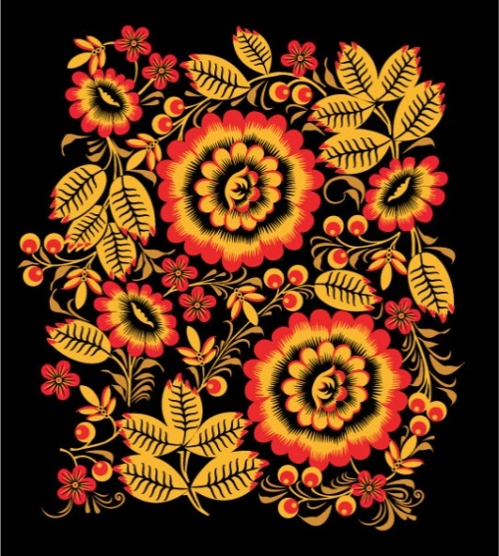
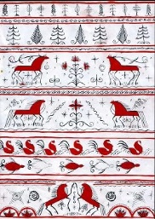
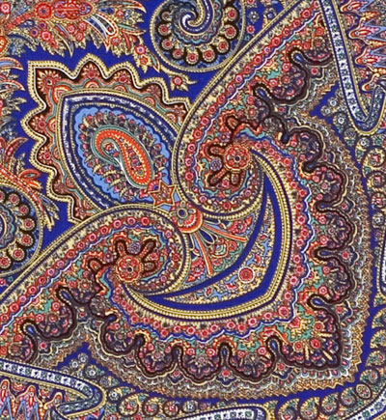
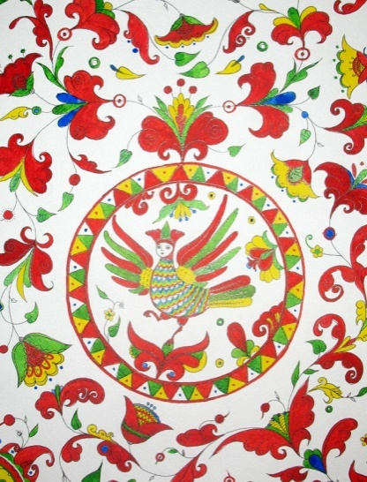
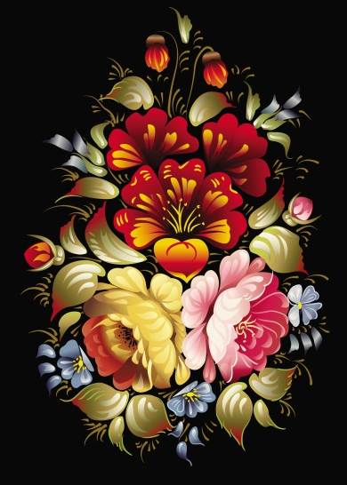
Русские народные орнаменты и росписи

Slide 3

Дорогие ребята!
Давайте окунемся с вами в мир народных узоров, ярких красок и красоты!
Сегодня мы вместе с вами увидим различные русские народные орнаменты, найдем их сходства и различия, а также попробуем сами нарисовать понравившийся нам узор.

Slide 4

Приступим!

Slide 5
Русских народных орнаментов и росписей существует большое множество.
На некоторые из них мы с вами сейчас посмотрим.
Гжельевская роспись
Хохломская роспись
Жостовская роспись
Городецкая роспись
Павлопосадские узоры
Мезенская роспись
Пермогорская роспись
Далее

Slide 6
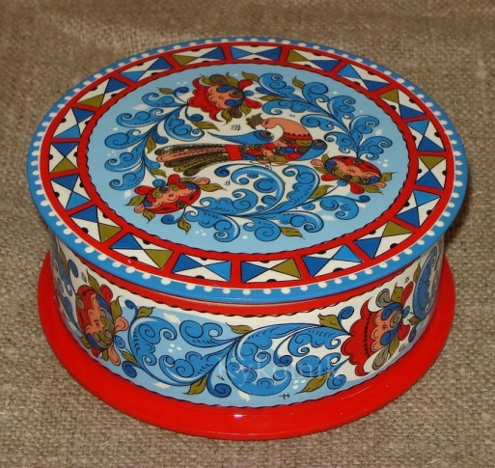
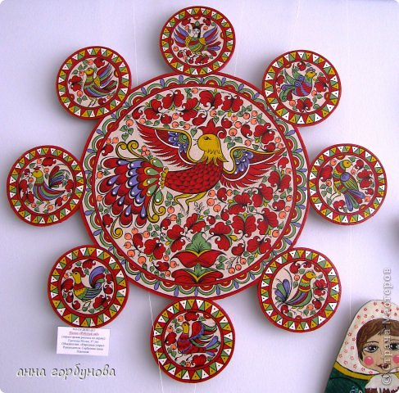
Пермогорская роспись
Пермогорье - это пристань на берегу Северной Двины. Рядом - деревни Помазкино, Грединская, Черепаново. Эти деревни, объединённые общим названием Мокрая Евдома, и являлись центром пермогорской росписи. Возникла она, вероятнее всего, в XVIII веке на основе росписей Великого Устюга.
Техника исполнения Пермогорской росписи, ее колорит, принципы построение композиции, сюжеты - все это указывает на непосредственную связь с древнерусскими книжными миниатюрами.
Далее

Slide 7

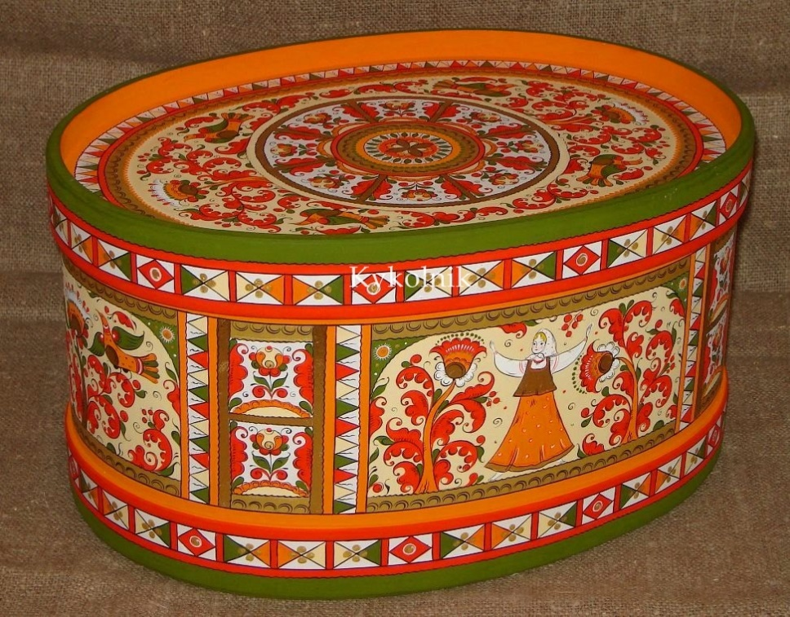
Где используется пермогорская роспись
Пермогородская роспись также служит украшением не только посуды, мебели, домов, но и книг.
Назад к орнаментам

Slide 8
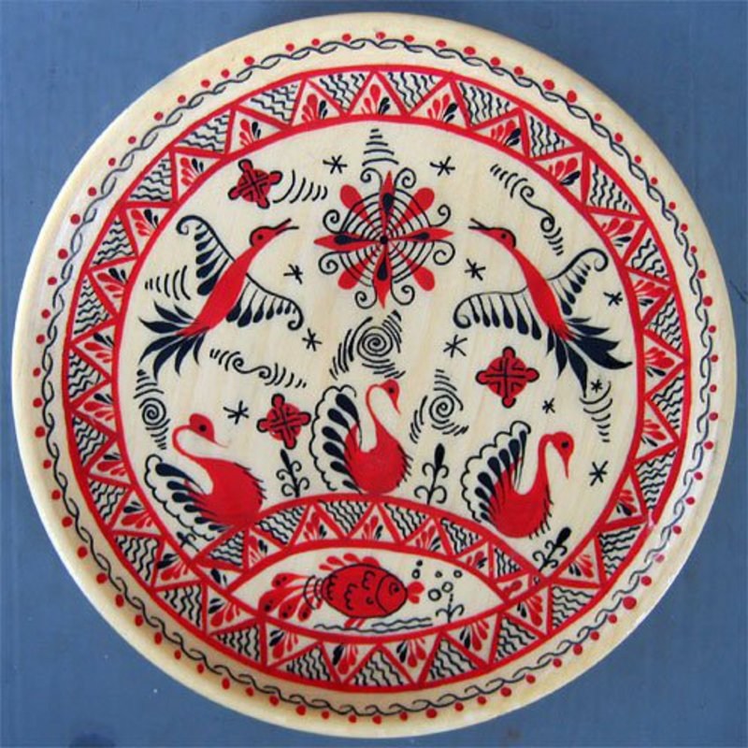
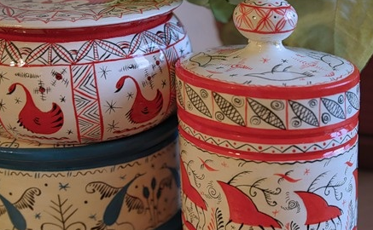
Мезенская роспись
В этой росписи много загадочного. До сих пор не прекращаются споры откуда пошел мезенский феномен. Ритм и чередование красок до крайности просты, но значительны. Используется всего два цвета. Красный олицетворяет жизнь, огонь, кровь, радость. Черный — земля, космос, смерть, печаль.
Далее

Slide 9
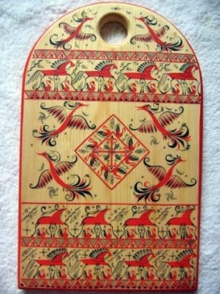
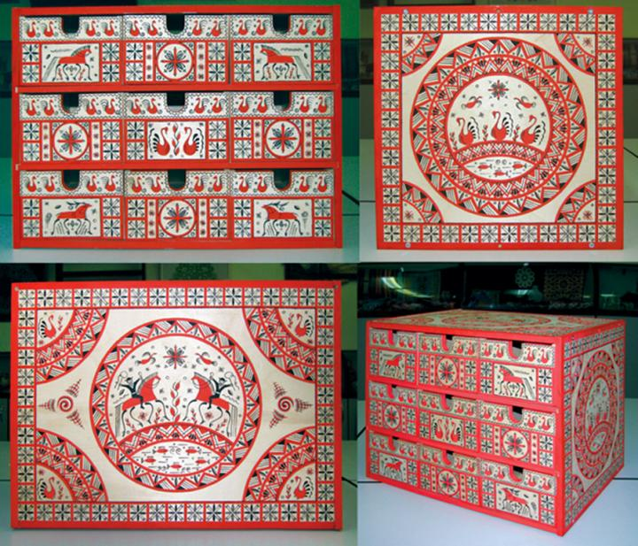
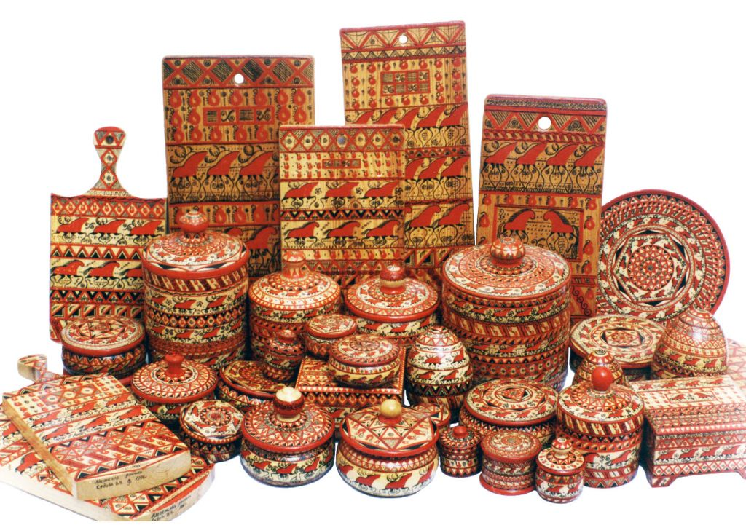
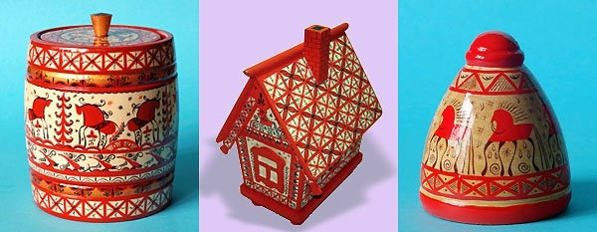
Где используется мезенская роспись
Мезенская роспись используется на:
Посуде, шкатулках, фасадах домов и мебели.
Назад к орнаментам

Slide 10
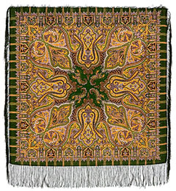
Павлопосадские узоры
История платочного предприятия насчитывает больше двух столетий. Но павловопосадские платки и шали здесь стали выпускать не сразу. Их производство было налажено купцами Я. И. Лабзиным и В. И. Грязновым в 60-х годах XIX века.
В то время в Богородском уезде, насчитывалось более 70 шелковых платочных фабрик. Среди них и шелковая фабрика крестьянина села Павлово И. Д. Лабзина, которая впоследствии стала создавать неповторимые платки.
Далее

Slide 11
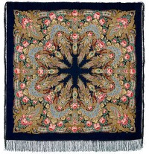
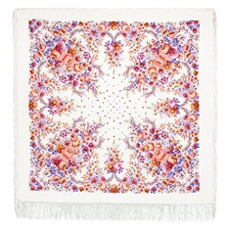
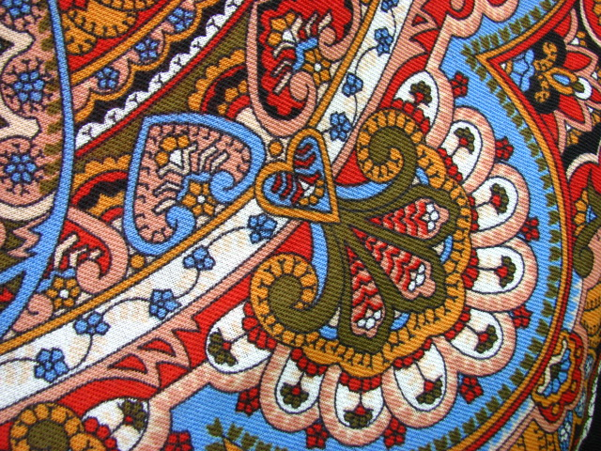
Павлопосадские узоры
Сейчас на фабрике работает 11 художников, каждый из которых создает свой неповторимый орнамент.
Художник создает крок. Крок — это рисунок, выполненный на ватмане гуашью. При этом изображается только та часть рисунка, которая в платке повторяется: четверть, половина, реже платок рисуется полностью.
Далее

Slide 12
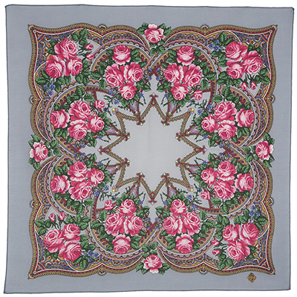
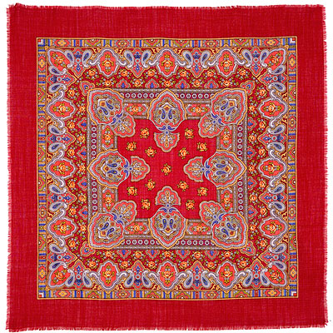
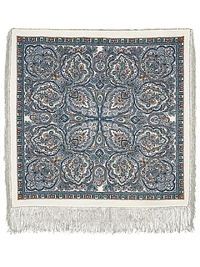
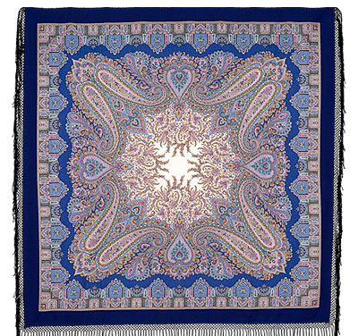
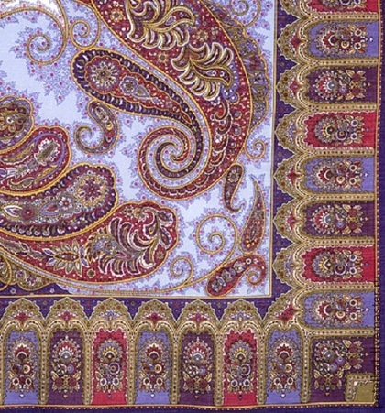
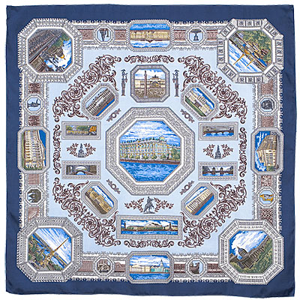
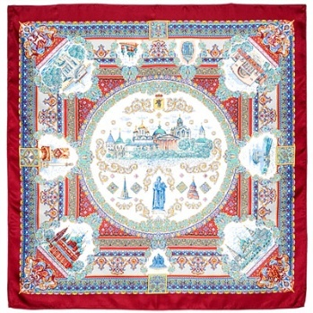
Павлопосадский орнамент: виды
У павлопосадских платков и шалей существует несколько видов рисунка:
Русский – цветы и арки
С добавлением восточных мотивов – «огурцов»
Тематичекий – городские достопримечате-льности
Далее

Slide 13
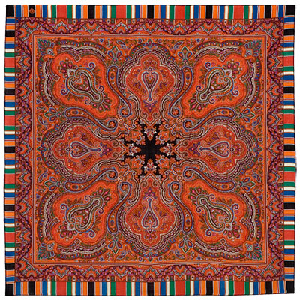
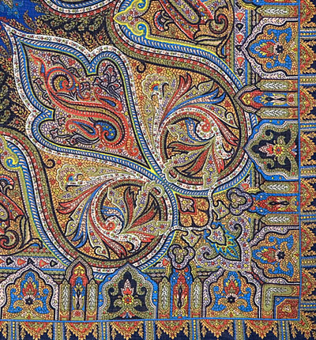
Где используется павлопасад
Павлопасадский узор мы можем увидеть только на:
шерстяных платках, шалях, шелковых платках, палантинах, скатертях, саржевых платках, кашне.
Назад к орнаментам

Slide 14
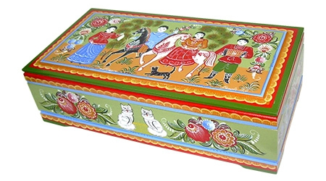
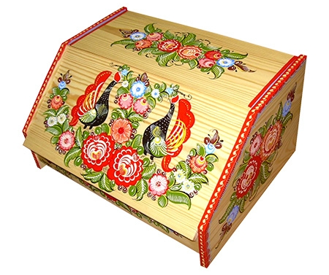
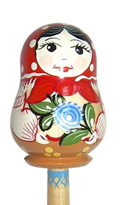
Городецкая роспись
После упадка, пережитого промыслами в начале XX века и почти полного прекращения их деятельности в Первую мировую войну, возрождение было делом сложным. 1930-е годы организуются обще-ственные художественные мастерские.
В 1937 году мастера, стремившиеся возродить промысел, организовали в деревне Курцево мастерскую.
Далее

Slide 15
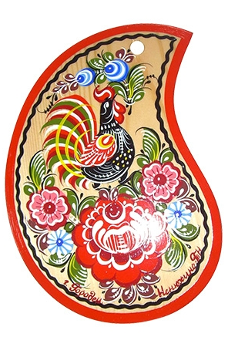
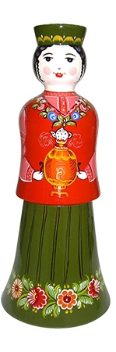
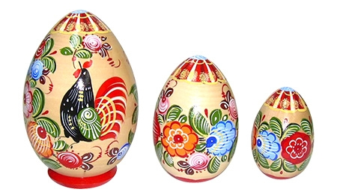
Городецкая роспись
Городецкая роспись — русский народный художественный промысел. Существует с середины XIX в. в районе г. Городец. Яркая, лаконичная городецкая роспись (жанровые сцены, фигурки коней, петухов, цветочные узоры), выполненная свободным мазком с белой и черной графической обводкой.
Далее

Slide 16
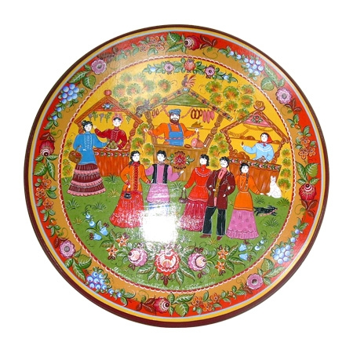
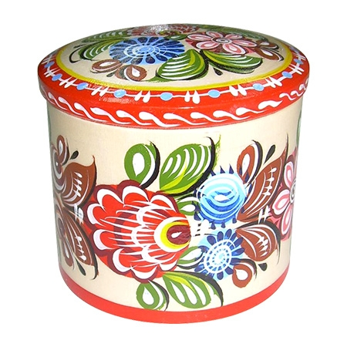
Где используется городецкая роспись
Городецкую роспись мы можем увидеть на:
Иконах, кухонной утвари, шкатулках, подставках, панно, фасадах, игрушках и сувенирах.
Назад к орнаментам

Slide 17
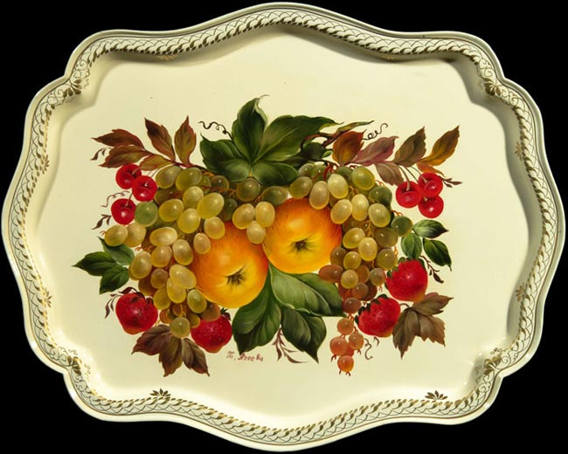
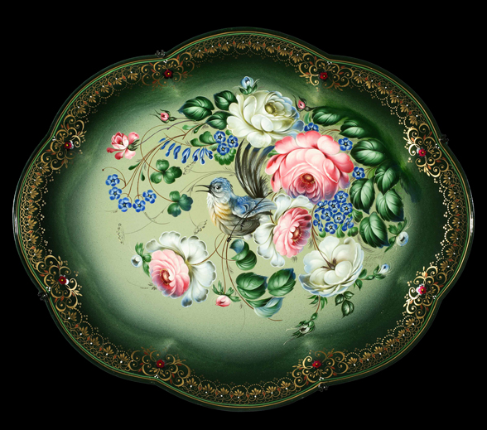
Жостово
История Жостовского промысла восходит к началу ХIХ века, когда в ряде подмосковных сел и деревень бывшей Троицкой волости – Жостово, Осташково, Хлебниково, Троицком - возникли мастерские по изготовлению расписных лакированных изделий из папье-маше. Возникновение жостовского расписного подноса связывается с фамилией братьев Вишняковых.
Далее

Slide 18
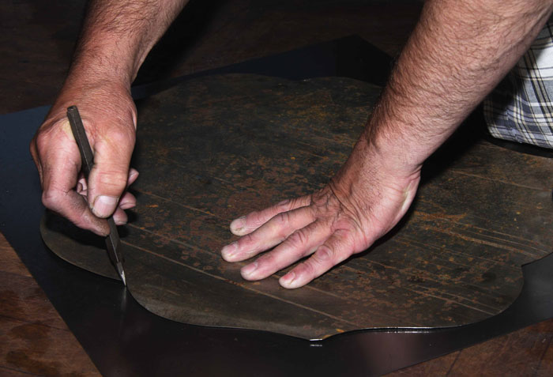
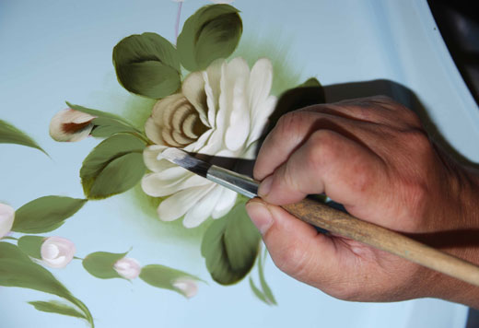
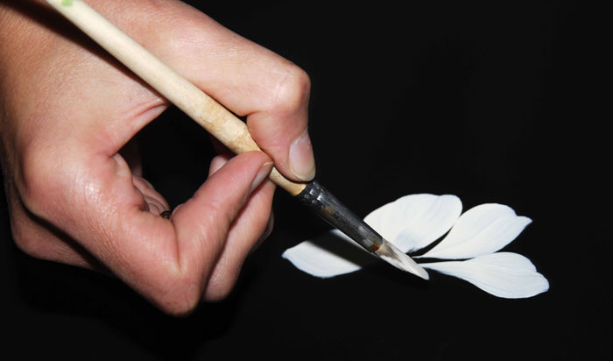
Жостовская роспись
Технология изготовления и росписи:
Изготовление подносов
Подготовка под роспись
Художественная роспись: Замалевка, Выправка
Нанесение орнамента
Отделка
Далее

Slide 19
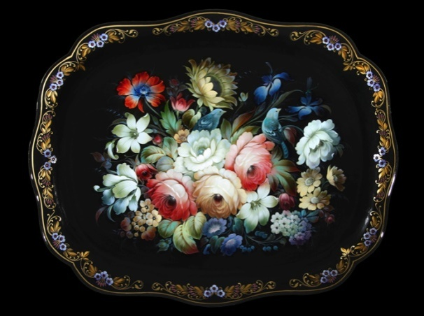
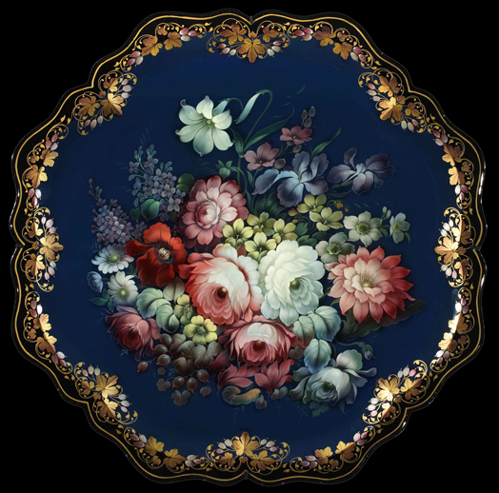
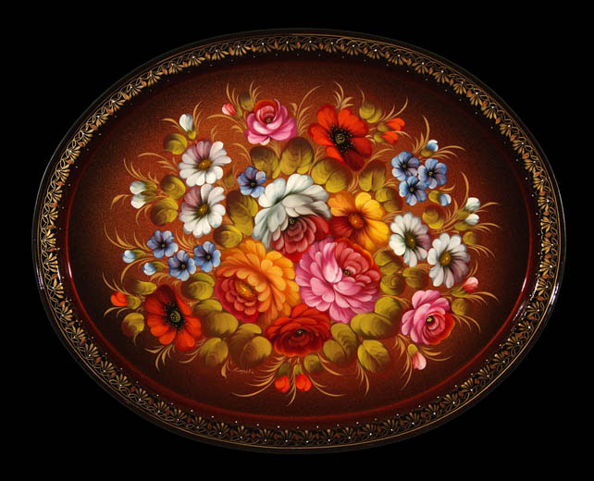
Где используется жостово
Жостовская роспись чаще всего встречается на подносах, но рисунки жостово печатают как на одежде, так и на посуде и футлярах.
Назад к орнаментам

Slide 20
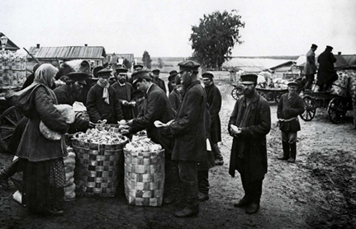
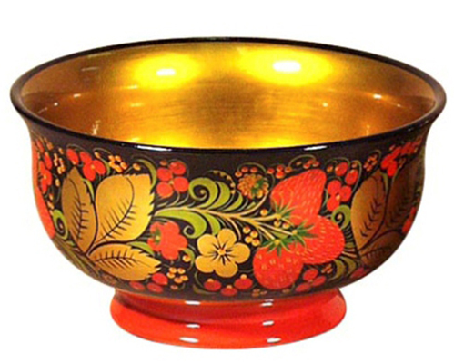
Хохлома
Хохлома – это яркое самобытное явление русского народного декоративно-прикладного искусства. Этот традиционный художественный промысел возник в XVII веке в Нижегородской губернии и получил свое название от крупного торгового села Хохлома, куда на торги свозились все деревянные изделия.
Изначально хохломская посуда изготавливалась при монастырях и предназначалась для царского двора.
Далее

Slide 21
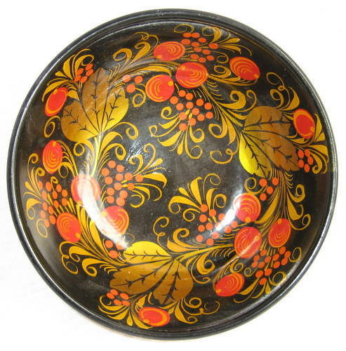
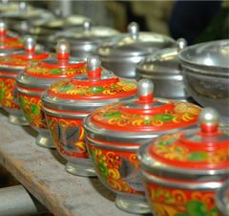
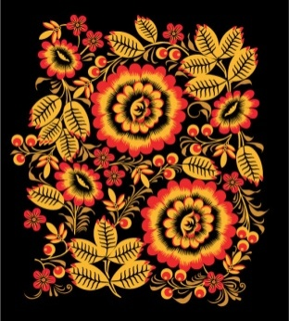
Хохломская роспись
В 1916г. была открыта Школа художественной обработки дерева, первые выпускники которой организовали небольшую артель (1931г.), переросшую впоследствии в производственное объединение Ордена «Знак Почета» «Хохломская Роспись».
Отработанная веками оригинальная технология золочения деревянных изделий, пришедшая из иконописи, практически без изменений сохранилась до настоящего времени. Она включает в себя пять основных операций. Прежде чем стать «золотым», деревянное изделие бывает похожим
на «глиняное» и «серебряное».
Далее

Slide 22





Где используется хохлома
Орнамент гжели мы можем увидеть на:
Посуде, украшениях, шкатулках, мебели, часах, металлических изделиях, фарфоровых изделиях, игрушках, матрёшках, новогодних игрушках, иконах, одежде, бейсбольных битах, гвоздях, лопатах, касках, топорах, пилах и на многом другом.
Назад к орнаментам

Slide 23


Гжель
Издавна Гжель славилась своими глинами. Широкая добыча разных сортов глины велась здесь с середины XVII века.
Сначала посуда была обычная обожжённая, белого цвета и без росписи.
С середины XVIII в. гжельские мастера освоили технику майолики, позволяющую изготовлять посуду с многоцветной росписью по белой эмали.
Далее

Slide 24


Гжелевская роспись
Рисунки гжель — это сюжеты из народной жизни прошлого — катание на санях, масленица, жанровые сценки, сказочные персонажи, растительные орнаменты.
Далее

Slide 25





Где используется гжель
Орнамент гжели мы можем увидеть на:
Вазах, фигурках, статуэтках, подсвечниках, картинах, иконах, предметах для сервировки стола, чайных сервизах, самоварах, шахматах, шкатулках, штофах. Также рисунок печатают на футболках, тетрадках, ручках и другом.
Назад к орнаментам

Slide 26
Вот мы познакомились с вами с различными орнаментами, теперь поиграем с вами в УГАДАЙКУ.
Правила простые: узнали что за орнамент – поднимаем руку. Кто первый поднял руку – разгадывает. Если он ответил не правильно, то отгадывает следующий.
Итак начнем!

Slide 27

Вопрос 1
Как называется этот орнамент/роспись?
Далее

Slide 28

Вопрос 2
Как называется этот орнамент/роспись?
Далее

Slide 29

Вопрос 3
Как называется этот орнамент/роспись?
Далее

Slide 30
Вопрос 4
Как называются эти орнаменты?
Далее

Slide 31

Вопрос 5
Как называется этот орнамент/роспись?
Далее

Slide 32
Вопрос 6
Как называется этот орнамент/роспись?
Далее

Slide 33

Вопрос 7
Как называется этот орнамент/роспись?
Узнать ответы!

Slide 34
Ответы на вопросы
1. Пермогорская роспись
2. Жостовская роспись
3. Гжелевская роспись
4. Павлопосадские узоры
5. Городецкая роспись
6. Мезенская роспись
7. Хохломская роспись
Далее

Slide 35
Задание
Оформи открытку для подарка: нарисуй красивый
Русский орнамент, а внутри напиши пожелание!
Далее

